Slide 1


Slide 2
第2单元 组建中小型局域网
第2单元 组建中小型局域网

Slide 3

某学校有网络中心、办公楼、图书馆、5栋教学楼，网络中心和图书馆均有若干计算机房，网络中心Web服务器与Internet连接。现该学校欲组建一个校园网，能够实现网络文件共享和打印共享，并能访问Internet。试为该校设计组网方案并实施。
第2单元 组建中小型局域网

Slide 4

组建校园网络，具体要求：
1．组建之前规划整个网络的拓扑结构；各栋楼房内部布线按照综合布线标准实施。
2．选用合理的网络设备。
3．能够合理地分配整个网络的IP地址。
4．能够通过合适的方式接入到Internet。
5．设备要求。
（1）网络中计算机数量根据校园用户的数量计算。
（2）服务器要求使用专用服务器。
其他设备综合考虑功能需求和经济性方面的要求。
第2单元 组建中小型局域网

Slide 5
2.1 有线局域网概述
2.1.1 网络拓扑结构
网络拓扑结构是指用传输介质互连各种设备的物理布局，就是用什么方式把网络中的计算机等设备连接起来。拓扑图标明网络中服务器、工作站相互间的连接关系，网络拓扑结构主要有总线型结构、星型结构、环型结构、树型结构、网状结构等。
第2单元 组建中小型局域网

Slide 6
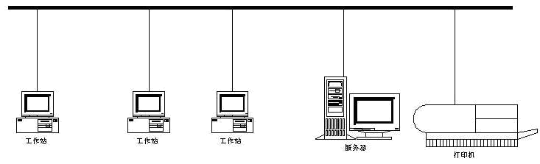
1．总线型结构
总线型结构由一条高速公用主干电缆即总线连接若干个节点构成网络。网络中所有的节点通过总线进行信息的传输，如图2-1-1所示。
第2单元 组建中小型局域网

Slide 7
总线型拓扑结构的优点：
（1）总线型结构所需要的电缆数量少。
（2）总线型结构简单，又是无源工作，有较高的可靠性。
总线型拓扑结构的缺点：
（1）总线的传输距离有限，通信范围受到限制。
（2）故障诊断和隔离较困难。
（3）分布式协议不能保证信息的及时传送，不具有实时功能。
第2单元 组建中小型局域网

Slide 8
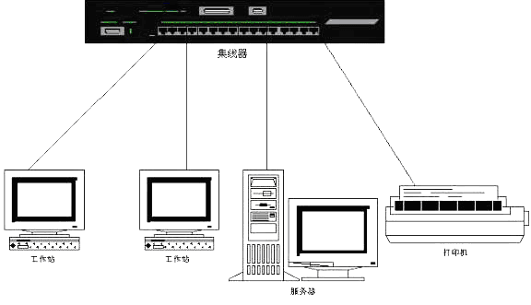
2．星型结构
星型结构由中央节点（集线器或交换机）与各个节点连接组成。网络各节点必须通过中央节点才能实现通信，如图2-1-2所示。
第2单元 组建中小型局域网

Slide 9
星型拓扑结构具有以下优点：
（1）控制简单。
（2）故障诊断和隔离容易。
（3）方便服务。
星型拓扑结构的缺点：
（1）电缆长度和安装工作量较大。
（2）中央节点的负担较重，容易形成瓶颈。
第2单元 组建中小型局域网

Slide 10
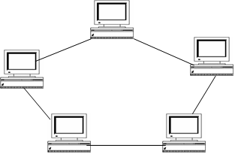
3．环型结构
环型结构由各节点首尾相连形成一个闭合环型线路。环型网络中的信息传送是单向的，即沿一个方向从一个节点传到另一个节点；每个节点需安装中继器，用来接收、放大、发送信号，如图2-1-3所示。
第2单元 组建中小型局域网

Slide 11
环型拓扑结构的优点：
（1）电缆长度短。
（2）增加或减少工作站时，仅需简单的连接操作。
（3）可使用光纤。
环型拓扑结构的缺点：
（1）节点的故障会引起全网故障。
（2）故障检测困难。
环型拓扑结构网络通过令牌来控制网络中信息的传输，在负载很轻时，信道利用率相对来说就比较低，但是负载很重时，也不至于造成网络瘫痪。
第2单元 组建中小型局域网

Slide 12
4．树型拓扑结构
树型拓扑从总线拓扑演变而来，形状像一棵倒置的树，顶端是树根，树根以下带分支，每个分支还可再包含子分支。
树型拓扑结构的优点：
（1）易于扩展。
（2）故障隔离较容易。
树型拓扑结构的缺点是各个节点对根的依赖性太大
第2单元 组建中小型局域网

Slide 13
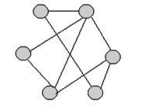
5．网状拓扑结构
如图2-1-4所示，网状拓扑结构是由各个节点之间点到点两两连接，各个节点之间的连接组成了网状的连接结构，在网络拓扑结构中，任意两个节点之间有多条通路可以到达，节点之间有多条路径可以选择。网状拓扑结构主要用在城域网或广域网的建设中，网络各个节点设备主要使用路由器。网状拓扑结构主要优点是网络系统的可靠性高，个别节点发生故障对整个网络影响不大，它的缺点是系统的结构复杂，相应的建设成本较高。
第2单元 组建中小型局域网

Slide 14
2.1.2 常见网络类型
1．以太网
以太网（Ethernet）最初出现在20世纪60年代末，其最初核心设计思想是多个设备共享传输通道。以太网这个概念被正式提出是1973年，它源于该技术的研制人之一Metcalf所写的一篇备忘录，其中有一句为“电磁辐射是可以通过发光的以太来传播的”。以太网的最初速度被定为2.94Mb/s。1980年DEC公司、Intel公司和Xerox公司三方组成的企业联盟（DIX），共同开发研究并起草制订了以太网规范。后来它被电气与电子工程师协会（IEEE）所采纳，成为国际上公认的标准，称为802.3标准。
第2单元 组建中小型局域网

Slide 15
2．令牌环网（Token Ring）
令牌环网（Token Ring）是IBM公司于20世纪70年代初成功开发的一种网络技术，20世纪90年代曾是IBM公司主要的局域网技术。令牌环与广播方式的Ethernet不同，它是一种顺序向下一站广播的局域网。令牌环网一个很大的优势是，即使负载很重，仍具有确定的响应时间。但是令牌传递的方法较复杂，所需硬件设备较为昂贵，网络内新增或删除节点也较为麻烦。所以，令牌网不如以太网应用范围广泛。
令牌环所遵循的标准是IEEE 802.5，它规定了3种操作速率：1Mb/s、4Mb/s和16Mb/s。
第2单元 组建中小型局域网

Slide 16
3．FDDI网
光纤分布数据接口（FDDI）是早期的局域网技术中传输速率较高的一种，但和现在的千兆、万兆以太网相比，已经没有速度方面的优势了。这种传输速率达100Mb/s的网络技术所依据的标准是ANSIX3T9.5。该网络具有定时令牌协议的特性，支持多种拓扑结构，传输媒体为光纤。
第2单元 组建中小型局域网

Slide 17
4．ATM网
异步传送模式（Asynchronous Transfer Mode，ATM），是一种集传输与交换于一体的通信模式，是在传统的电路转移模式和分组交换模式基础上发展起来的新兴信息转移模式。它具有传输速度快、距离不受限制等特点，其集语言、图像和声音传输于一体的特色，尤其适合多媒体业务的应用，它能够提供视频点播、现场直播、全动画电子邮件、LAN互联等业务。比如银行系统的自动取款机，大部分采用ATM技术。但是ATM网由于造价和配置不太方便的原因，较少用在局域网上。
第2单元 组建中小型局域网

Slide 18
2.1.3 以太网布线标准
1．传统以太网
传统以太网包括10Base-5、10Base-2、10Base-T、10Base-F等多种网络结构。
第2单元 组建中小型局域网

Slide 19
2．快速以太网
100Base-T沿用了IEEE 802.3规范所采用的CSMA/CD技术，实现10Base-T和100Base-T两种不同网络环境的共存和平滑过渡。
根据所使用的网络介质类型的不同，100Base-T分为100Base-TX、100Base-FX、100Base-T4和100Base-T2四种。
第2单元 组建中小型局域网

Slide 20
3．千兆位以太网
随着快速以太网的使用，IEEE将千兆位以太网网络传输速率确定为1000Mb/s，并于1998 年6月推出的802.3Z（草案）中规定了相关标准。
第2单元 组建中小型局域网

Slide 21
4．万兆位以太网
万兆位以太网技术是一种高速以太网技术，它适用于新型的网络结构，能够实现全网技术统一。这种以太网采用IEEE 802.3以太网媒体访问控制（MAC）协议、帧格式和帧长度。万兆位以太网同快速以太网和千兆位以太网一样，采用全双工模式。它的优点是减少网络的复杂性，兼容现有的局域网技术并将其扩展到广域网，同时提供更快、更新的数据业务。
第2单元 组建中小型局域网

Slide 22
2.2 光纤
2.2.1 光纤概述
1．什么是光纤
光纤是一种通过光信号将信息从一端传送到另一端的传输介质，由玻璃或塑胶纤维构成。
通常“光纤”与“光缆”两个名词会被混淆。光纤通常是由石英玻璃制成的横截面积很小的双层同心圆柱体，它质地脆，易断裂，因此需要外加一保护层，如图2-2-1所示。
纤芯
包层
涂覆层
紧套被覆
第2单元 组建中小型局域网

Slide 23
2．光纤的特性
光纤与铜缆线不同之处在于，光纤传送的是光信号而非电信号。光纤具有很多独特的优点，如：宽频带、低损耗、屏蔽电磁辐射、重量轻、较强的安全性和隐密性。
3．光纤中信号的转换
任何通信传输的过程都包括：编码→传输→解码，光纤系统的传输过程也大致相同。电信号输入后，通过光电转换器将信号编码，成为光信号，光信号通过光纤，传送到另一端的光电转换器，再将信号解码，还原成原先的电信号输出。
第2单元 组建中小型局域网

Slide 24
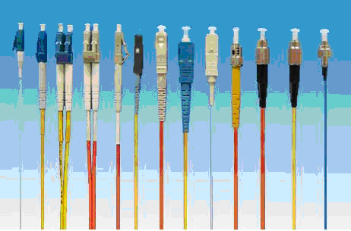
2.2.2 光纤产品介绍
1．光纤连接器
光纤连接器是光纤与光纤之间进行可拆卸连接的器件，它把光纤的两个端面精密对接起来，以使发射光纤输出的光能量能最大限度地耦合到接收光纤中去，光纤连接器影响着光传输系统的可靠性和各项性能。光纤连接器如图2-2-2所示。
第2单元 组建中小型局域网

Slide 25
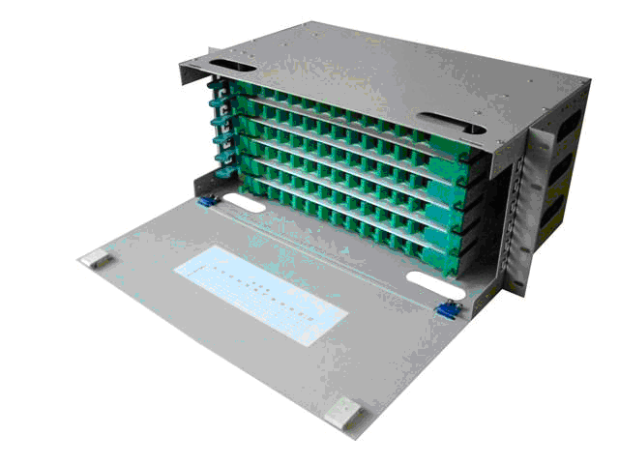
2．光纤配线箱
光纤配线箱适用于光缆与光通信设备的配线连接，通过配线箱内的适配器，用光跳线引出光信号，实现光配线功能。光纤配线箱如图2-2-3所示。
第2单元 组建中小型局域网

Slide 26
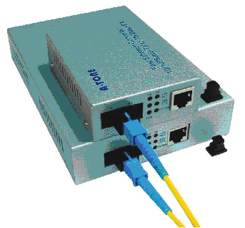
3．光纤收发器
光纤收发器是一种将短距离的双绞线电信号和长距离的光信号进行互换的以太网传输介质转换单元，在很多地方也被称为光电转换器（Fiber Converter），如图2-2-4所示。产品一般应用在以太网电缆无法覆盖、必须使用光纤来延长传输距离的网络环境中，如局域网楼与楼之间、宽带城域网的接入层应用、广域网的长距离传输等。
第2单元 组建中小型局域网

Slide 27
2.3 交换机
交换机是网络中的重要设备，负责将信息交换到目标机器，相比早期集线器的共享工作模式，交换机通过交换方式工作，工作效率明显提高。
2.3.1 交换机简介
“交换”和“交换机”最早起源于电话通信系统（PSTN）。交换是指两个网络节点间如何创建连接的，主要有三种交换方法：电路交换、报文交换、分组交换。分组交换通过不同的链路到达目的地，然后目标节点会根据数据包中的包序号对数据包进行重组。在因特网上广泛使用的是分组交换技术。
第2单元 组建中小型局域网

Slide 28
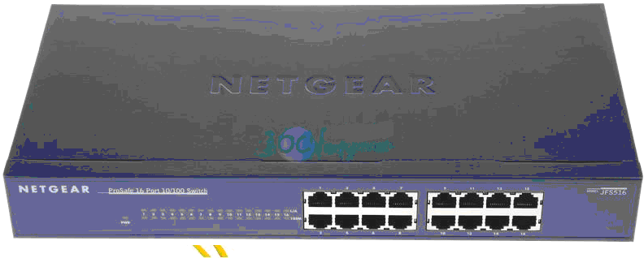
2.3.1.1 交换机分类
1．按端口数量
目前主流交换机主要有8口、16口和24口几种，但也有少数品牌提供非标准端口数。图2-3-1所示是一款16口交换机。
第2单元 组建中小型局域网

Slide 29
2．按带宽
按照交换机所支持的带宽不同，通常可分为100Mb/s、1000Mb/s、100/1000Mb/s三种。对于100/1000Mb/s自适应的交换机，其内部内置了100Mb/s和1000Mb/s两条内部总线，可以手动或自动完成100/1000Mb/s的切换。
3．按应用领域
（1）广域网交换机
广域网交换机主要有：访问交换机（Access Switch）、边缘交换机（Edge Switch）和核心交换机（Core Switch）。
第2单元 组建中小型局域网

Slide 30
（2）局域网交换机
1）根据使用的网络技术和传输速率来划分，局域网交换机可以分为：以太网交换机、快速以太网交换机、千兆（G位）以太网交换机、10千兆（10G位）以太网交换机、ATM交换机、令牌环交换机和FDDI交换机等。
①以太网交换机。这种交换机用于100Mb/s以下的以太网，是使用最普遍且较便宜的一种，它可以提供三种网络接口：RJ-45、BNC和AUI，适用的传输介质分别为：双绞线、细同轴电缆和粗同轴电缆。图2-3-2所示的是一款带有RJ-45和AUI接口的以太网交换机产品示意图。
②快速以太网交换机。
第2单元 组建中小型局域网

Slide 31
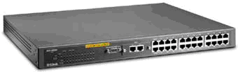

第2单元 组建中小型局域网

Slide 32
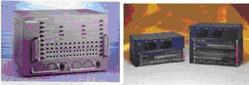
③千兆以太网交换机。千兆以太网交换机用于千兆以太网中，一般用于大型网络的骨干网段，所采用的传输介质有光纤、双绞线两种，对应的网络接口为SC和RJ-45接口两种。图2-3-4所示的就是两款千兆以太网交换机产品示意图。
第2单元 组建中小型局域网

Slide 33

④10千兆以太网交换机。10千兆以太网交换机主要是用于当今10千兆以太网络的接入，主要用于骨干网段上，采用的传输介质为光纤，其接口方式也就相应为SC接口。图2-3-5所示的是一款10千兆以太网交换机产品示意图。
第2单元 组建中小型局域网

Slide 34
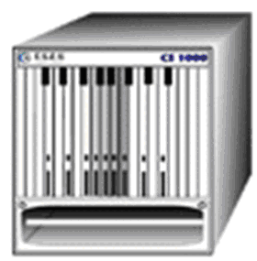
⑤ATM交换机。ATM交换机是用于ATM网络的交换机产品，在市场上很少看到。它的传输介质一般采用光纤，接口类型一般有两种：以太网RJ-45接口和光纤接口。图2-3-6所示就是这样一款ATM交换机产品示意图。
第2单元 组建中小型局域网

Slide 35
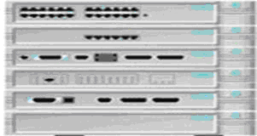
⑥FDDI交换机。FDDI技术是在快速以太网技术还没有出现之前开发的，主要是为了解决当时10Mb/s以太网和16Mb/s令牌网速度的局限，因为它的传输速度可达到100Mb/s，所以在当时还是有一定市场的。但随着快速以太网技术的成功，FDDI技术也就失去了它应有的市场。图2-3-7所示的是一款3COM公司的FDDI交换机产品示意图。
第2单元 组建中小型局域网

Slide 36
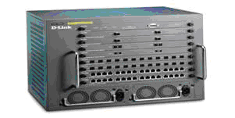
2）根据应用层次划分。局域网交换机可以分为：企业级交换机、部门级交换机、工作组交换机和桌面型交换机等。
①企业级交换机。企业级交换机通常作为核心交换机，一般采用模块化的结构，用于中大型企事业单位构建高速局域网的骨干网络，属于企业网络的最顶层。图2-3-8所示的是一款模块化千兆以太网交换机，属企业级交换机。
第2单元 组建中小型局域网

Slide 37
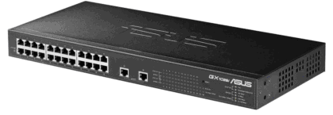
②部门级交换机。部门级交换机是面向中小型企事业单位网络使用的交换机，这类交换机可以是固定配置，也可以是模块配置，一般除了常用的RJ-45双绞线接口外，还带有光纤接口。图2-3-9所示是一款部门级交换机产品示意图。
第2单元 组建中小型局域网

Slide 38
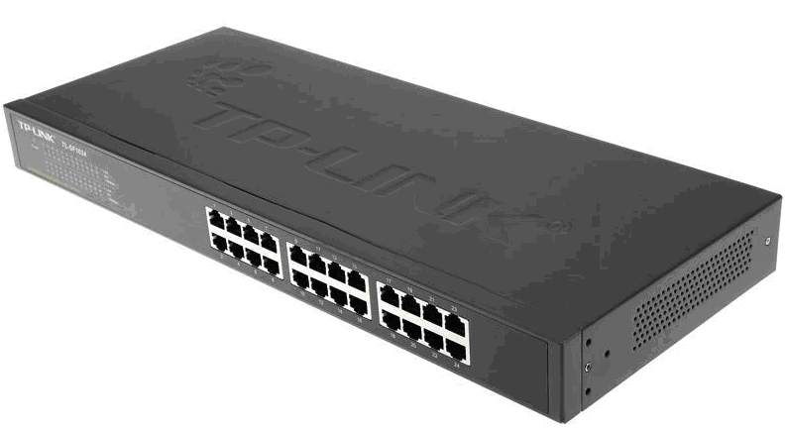
③工作组交换机。工作组交换机一般为固定配置，其功能较为简单。图2-3-10所示的是一款快速以太网工作组交换机产品示意图。
第2单元 组建中小型局域网

Slide 39
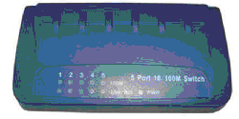
④桌面型交换机。这类交换机是一种低档交换机，并且端口数也较少，只具备最基本的交换机特性，当然价格也是最便宜的。图2-3-11是一款桌面型交换机产品示意图。
第2单元 组建中小型局域网

Slide 40
2.3.2 交换机本地登录
本地配置我们主要考虑物理连接方式和软件配置，在软件配置方面以最常见的H3C的“H3C LS-3600V2”交换机为例来讲述。
1．物理连接
交换机的本地配置方式是通过计算机与交换机的“Console”端口直接连接的方式进行通信的，它的连接图如图2-3-12所示。基于笔记本电脑的便携特性，因此配置交换机通常通过笔记本电脑进行，在没有笔记本电脑的情况下，当然也可以采用台式机，但因本地登录受距离限制，可能会需要移动PC，比较麻烦。
第2单元 组建中小型局域网

Slide 41
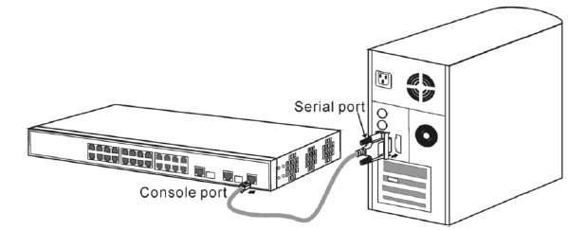

第2单元 组建中小型局域网

Slide 42
2．软件配置连接
物理连接完成后，我们就可以打开计算机和交换机电源进行软件配置，通常使用终端软件。下面以H3C的一款网管型交换机“H3C LS-3600V2”来讲述配置过程。
第2单元 组建中小型局域网

Slide 43
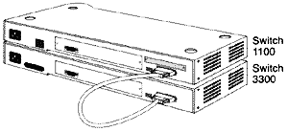
2.3.3 交换机与交换机连接
当一台交换机能够提供的端口数量不足以满足网络对计算机信息点的需求时，这就必须将多个交换机连接在一起，以扩展连接端口。通常有以下几种方法可以将交换机连接在一起。
1．交换机的堆叠
交换机的堆叠是扩展端口最快捷、最便利的方式，如图2-3-18所示。
第2单元 组建中小型局域网

Slide 44

2．交换机的UTP级联
级联方式是最常用的一种组网方式，它通过交换机上的级联口（UpLink）进行连接，也可通过交换机的普通RJ-45口级联。需要注意的是交换机不能无限制级联，超过一定数量的交换机进行级联，最终会引起广播风暴，导致网络性能严重下降，另外用UTP双绞线进行级联的有效距离是100m，如图2-3-19所示。
第2单元 组建中小型局域网

Slide 45
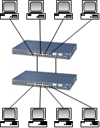
3．端口聚合方式
端口聚合方式相当于用多个端口同时进行级联，它提供了更高的互联带宽和线路冗余，使网络具有一定的可靠性，如图2-3-20所示，使用两个端口进行端口聚合。
第2单元 组建中小型局域网

Slide 46
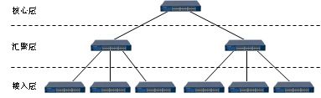
4．分层式结构
分层式组网应用于比较复杂的网络结构中，按照功能可划分为：接入层、汇聚层、核心层，如图2-3-21所示。
第2单元 组建中小型局域网

Slide 47
5．交换机的光纤连接
实际上这也是交换机的一种级联方式，不过由于采用光纤连接可以极大地延伸以太网的传输距离，提高网络传输速度，现在这种连接方式已广泛在组网实践中应用。用光纤级联通常有两种情况：一是利用交换机上自带的光纤端口进行级联，二是若交换机上没有光纤端口，可利用光纤收发器进行级联，但这种连接方式受UTP的传输速率限制，如图2-3-22所示。
第2单元 组建中小型局域网

Slide 48
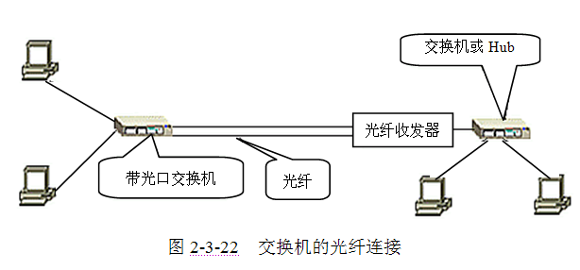
第2单元 组建中小型局域网

Slide 49
2.3.4 交换机工作原理
“交换”和“交换机”最早起源于电话通信系统（PSTN）。交换是指两个网络节点间如何创建连接的。
交换机的数据存储转发过程如下：
（1）它将某个端口发送的数据帧先存储起来。
（2）通过解析数据帧以获得目的MAC地址。
（3）然后在MAC地址表找到目的主机所连接的交换机的端口。
（4）立即将数据帧发送到目的端口。
第2单元 组建中小型局域网

Slide 50
（1）如果交换机刚进行加电启动初始化，MAC地址表是空的，则执行步骤（2），否则转向执行步骤（3）。
（2）交换机接收帧时，根据收到的数据帧中的源MAC地址，建立主机A的MAC地址与交换机端口E0/1的映射，并将其写入MAC地址表中。
（3）查询MAC地址表，如果主机B的MAC地址存在，查询到主机B的MAC地址所对应的映射端口，则转向执行步骤（5），否则由于目的主机B的MAC地址未知，交换机把数据帧广播到所有的端口。
（4）主机B向主机A发出响应，交换机也知道了B的MAC地址。交换机会建立主机B的MAC地址与交换机端口E0/3的映射，并将其写入MAC地址表中。
（5）将数据帧转发到端口E0/3。
第2单元 组建中小型局域网

Slide 51
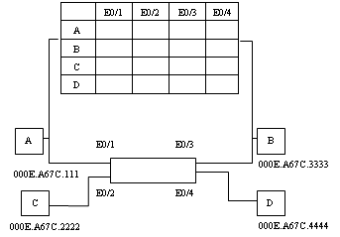
MAC地址表
图2-3-23 MAC地址表查询过程

Slide 52
几个重要概念：
（1）MAC地址表。MAC地址表的结构包含MAC地址和端口号，MAC地址表存放在交换机的缓存（RAM）中。MAC地址表需要新建或更新，也就是MAC地址学习，学习地址时，交换机要记录两件事：
1）记录MAC地址本身和对应端口号。
2）将MAC地址的生存期清零；表中的地址生存期每秒加1，生存期达到一个特定值，对应的MAC地址表项就会被删除掉，这个过程叫老化。
（2）丢弃：当与本端口连接的主机访问本端口连接的主机时丢弃。
（3）转发：当与某端口连接的主机访问已知地址的某端口连接的主机时转发。
（4）广播：当与某个端口连接的主机访问未知地址的端口连接的主机时需要进行广播。
（5）生存期：生存期是端口地址列表中表项的寿命。对于长期不发送数据的主机，其MAC地址的表项在生成期结束时删除。所以端口地址表记录的总是最活跃的主机的MAC地址。
第2单元 组建中小型局域网

Slide 53
4．交换机的三种交换策略
交换机接收到的数据帧由5个部分组成：目的MAC地址（6个字节）+源MAC地址（6个字节）+协议（2个字节）+数据（46～1500个字节）+帧校验序列（4个字节）。交换机在将数据帧从源端口传送到目的端口时主要采用三种交换策略：直通交换式、存储转发式和碎片隔离式。
第2单元 组建中小型局域网

Slide 54
2.4 局域网综合布线
2.4.1 综合布线概述
综合布线系统是为了顺应信息化发展需求而设计的一套布线系统。对于现代化的大楼来说，就如体内的神经，它采用了一系列高质量的标准材料，以模块化的组合方式，把语音、数据、图像和部分控制信号系统用统一的传输媒介进行综合，经过统一的规划设计，综合在一套标准的布线系统中，将现代建筑的三大子系统有机地连接起来，为现代建筑的系统集成提供了物理介质。
第2单元 组建中小型局域网

Slide 55
2．综合布线的特点
综合布线同传统的布线相比较，有着许多优越性，是传统布线所无法相比的。其特点主要表现在它具有兼容性、开放性、灵活性、可靠性、先进性和经济性，而且在设计、施工和维护方面也给人们带来了许多方便。
第2单元 组建中小型局域网

Slide 56
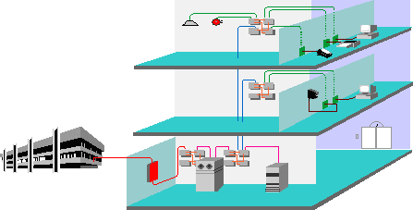
2.4.2 综合布线体系结构
从功能上看，综合布线系统包括工作区子系统、水平子系统、管理子系统、垂直干线子系统、设备间子系统、建筑群子系统，如图2-4-1所示。
第2单元 组建中小型局域网

Slide 57
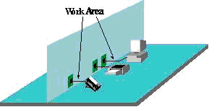
1．工作区子系统
工作区子系统是指从水平子系统用户信息插座延伸至数据终端设备的区域，由连接线缆和适配器组成，如图2-4-2所示。工作区的UTP/FTP跳线为软线（Patch Cable）材料，即双绞线的芯线为多股细铜丝，最大长度不能超过5m。
第2单元 组建中小型局域网

Slide 58
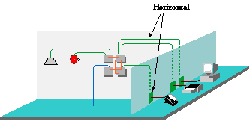
2．水平子系统
水平子系统是指从楼层配线间至工作区用户信息插座。由用户信息插座、水平电缆、配线设备等组成，如图2-4-3所示。
第2单元 组建中小型局域网

Slide 59
3．管理子系统
不同行业标准和厂商对管理子系统的定义有所差异，单单从布线的角度上看，称之为楼层配线间或电信间是合理的，而且也形象化；但从综合布线系统最终应用，也就是数据、语音网络的角度去理解，称之为管理子系统更合理。它是综合布线系统区别于传统布线系统的一个重要方面，更是综合布线系统灵活性、可管理性的集中体现。因此在综合布线系统中称之为管理子系统。
第2单元 组建中小型局域网

Slide 60
4．垂直干线子系统
垂直干线子系统由连接主设备间至各楼层配线间之间的线缆构成，用主干电缆提供楼层之间通信的通道，使整个布线系统组成一个有机的整体，其功能主要是把各分层配线架与主配线架相连，如图2-4-4所示。垂直干线子系统拓扑结构采用分层星型结构，每个楼层配线间均需采用垂直主干线缆连接到大楼主设备间。垂直主干线缆和水平系统线缆之间的连接需要通过楼层管理间的跳线来实现。
第2单元 组建中小型局域网

Slide 61
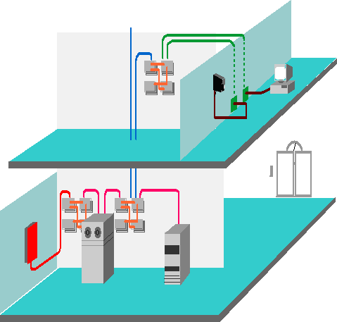
第2单元 组建中小型局域网

Slide 62
5．设备间子系统
设备间子系统是一个集中化设备区，连接系统公共设备，如PBX、局域网（LAN）、主机、建筑自动化和保安系统，及通过垂直干线子系统连接至管理子系统。
6．建筑群子系统
当建筑物之间有语音、数据、图像等传输需要时，由两个及以上建筑物的数据、电话、视频系统电缆组成建筑群子系统，包括大楼设备间子系统配线设备、室外线缆等。
第2单元 组建中小型局域网

Slide 63
2.4.3 综合布线设计等级
在综合布线系统工程设计中，必须根据智能化建筑的客观需要和具体要求来考虑链路的选用。它涉及链路的应用级别和相关的链路级别，且与所采用的缆线有着密切关系。目前链路有5种应用级别，不同的应用级别有不同的服务范围及技术要求。布线链路按照不同的传输介质分为不同级别，并支持相应的应用级别。具体分类情况见表2-4-1。
第2单元 组建中小型局域网

Slide 64
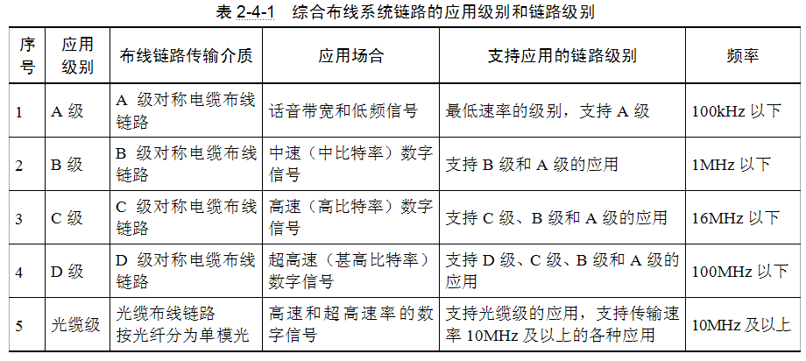
第2单元 组建中小型局域网

Slide 65
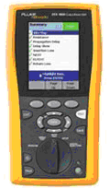
2.5 布线测试
综合布线系统的测试可分为导通测试和认证测试两类，其中，以认证测试为主要测试手段。认证测试要依据相关的国际标准，采用专业化的测试设备，对综合布线系统中的每条链路进行测试，并出具相应的测试报告。
目前市场上主要流行两个公司的网络布线测试产品：Fluke公司的系列测试仪和MicroTest公司的MicroTest系列测试仪，此处主要介绍Fluke公司的Fluke DTX-1200MS数字分析仪产品，如图2-5-1所示。
第2单元 组建中小型局域网

Slide 66
2.6 光纤接入Internet
2.6.1 Internet接入方式
在学校或者企事业工作、学习的人员，一般是通过校园网或企业网上网，有专人负责，可以不必关心具体如何接入Internet，只需学会如何应用Internet就可以了。但如果是个人用户，或者负责网络管理方面的具体工作，那么就需要了解各种接入网络的方式、设备购置和软件设置等相关知识。
1．56Kb/s Modem
传输速率为56Kb/s，主机通过调制解调器，连接普通电话线就可以上网，也就是将ISP终端设备与现有的公共电话交换网（PSTN）直接进行数字连接。
这种接入方式仅在上世纪九十年代前期使用，因速度慢很快被淘汰。
第2单元 组建中小型局域网

Slide 67
2．ISDN
综合业务数字网ISDN（Integrated Services Digital Network）提供端到端的数字连接，承载包括语音和非语音在内的多种电信业务，在各用户之间实现以64Kb/s速率为基础的端到端的透明传输。
ISDN在我国仅在上世纪九十年代末期使用，应用时间很短，很快被ADSL取代。
3．ADSL
ADSL的中文名是“非对称数字用户线路”，ADSL技术的关键就是采用高速率、适于传输、抗干扰能力强的调制解调技术。
第2单元 组建中小型局域网

Slide 68
用户需要安装的ADSL设备包括ADSL Modem、滤波器，主机需要安装网卡。常规的56K Modem是通过串行口连接电脑主机的；ADSL Modem则通过网卡和网线连接主机，再把ADSL Modem连接到现有的电话网中就可以实现宽带上网了。滤波器的作用是使正常的电话通话不受任何影响。
ADSL的优点如下：
（1）传输速率高。ADSL为用户提供上、下行非对称的传输速率，上行为低速传输，速率也可达1Mb/s；下行为高速传输，则可达8Mb/s。
（2）由于利用现有的电话线，并不需要对现有网络进行改造，因此所需投入的资金不大。
（3）ADSL采用了频分多路技术，将电话线分成了三个独立的信道。用户可以边观看点播的网上电视，边发送E-mail，还可同时打电话
第2单元 组建中小型局域网

Slide 69
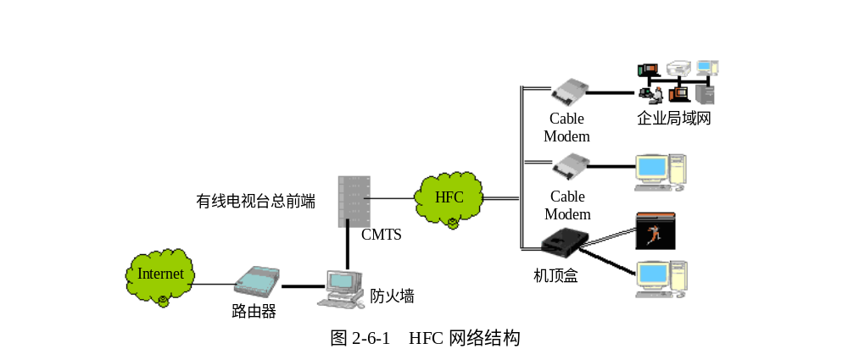
4．Cable Modem
Cable Modem（线缆调制解调器）是利用现有的有线电视网，提供高速数据传送的设备，如图2-6-1所示。
图2-6-1 HFC网络结构
第2单元 组建中小型局域网

Slide 70
它的优点是：
（1）传输速率快。其上行速率可达10Mb/s，下行最高速率可达40Mb/s。
（2）上网无须拨号，也就是时刻连接在互联网上。
（3）支持宽带多媒体应用，包括：视频会议、远程教学、视频点播、音乐点播等。
目前它仍然存在不足之处：
（1）由于其网络结构是总线共享结构，因此上网的速度会随着上网人数的增加而下降。
（2）由于目前许多有线电视网是一种单向数据传输网，要实现双向数据传输则必须对现有的线路、设备进行改造，资金的投入远远高于ADSL。
第2单元 组建中小型局域网

Slide 71
5．专线接入
专线接入主要指X.25分组交换网、帧中继网、ADSL专线、数字数据网（DDN）等为局域网用户提供专线接入Internet的方式。目前专线接入用户约为1606万。
6．无线接入Internet
无线接入Internet是新兴的网络技术，其主导思想是利用无线设备的方便性和移动性。如笔记本电脑可以通过连接移动电话拨号上网，也可以通过中国移动从2002年5月开始商用的GPRS服务无线上网，GPRS采用先进的无线分组技术，将无线通信与因特网紧密结合起来，可以轻松地实现移动数据无线互联。
第2单元 组建中小型局域网

Slide 72
6．无线接入Internet
4G通信技术是基于IP协议的高速蜂窝移动网，使得现有的各种无线通信技术从现有3G演进，并在3G LTE阶段完成标准统一。ITU（国际电信联盟）对4G的要求是传输速率比现有网络高1000倍，达到100Mb/s。
5G通信技术是下一代无线通信网络，它集稳定性、高速率（可达几十Gb/s）、高便捷性于一体，将为物联网应用提供网络平台。日前，华为公司的5G通信技术在全球处于依靠地位。
第2单元 组建中小型局域网

Slide 73
2.6.2 光纤接入
光纤接入网是指传输介质为光纤的接入网。光纤接入网从技术上可分为两大类：有源光网络（Active Optical Network，AON）和无源光网络（Passive Optical Network，PON）。有源光网络又可分为基于SDH的AON和基于PDH的AON；无源光网络可分为窄带PON和宽带PON。
由于光纤接入网使用的传输介质是光纤，因此根据光纤深入用户群的程度，可将光纤接入网分为FTTC（光纤到路边）、FTTZ（光纤到小区）、FTTB（光纤到大楼）、FTTO（光纤到办公室）和FTTH（光纤到户），它们统称为FTTx。FTTx不是具体的接入技术，而是光纤在接入网中的推进程度或使用策略。
第2单元 组建中小型局域网

Slide 74
2.7 IP地址规划与管理
2.7.1 IPv4基础
1．IPv4的分类
IPv4长度为32位二进制数，为了方便人们的使用，IP地址经常被写成十进制的形式，中间使用符号“.”分开不同的字节，当然也可以用二进制或十六进制来表示。如192.168.0.1就是一个合法的十进制IP地址，其二进制形式为11000000.10101000.00000000.00000001。IPv4地址类别的划分主要是针对网络规模的大小，依据IP地址最左边4个二进制位的值决定具体的网络类型，IP地址分为五类，即A类、B类、C类、D类、E类。
第2单元 组建中小型局域网

Slide 75
（1）A类地址。A类地址使用第一个字节的8位二进制位作为网络地址，该字节最左边的一位二进制位恒为0，其余的七位二进制位用于标识网络号。A类地址目前已分配完毕，主要分配给规模特别大的网络使用，其地址的表示范围为：1.0.0.0～126.255.255.255，每个网络可以容纳16777214台主机。
第2单元 组建中小型局域网

Slide 76
（2）B类地址。B类地址使用第一个字节和第二个字节（共16位二进制位）作为网络地址，且最左边的两位二进制位恒为10，其余的二进制位用于标识网络号。B类地址目前也几乎分配完毕，一般分配给大中型网络使用，其地址的表示范围为：128.0.0.0～191.255.255.255，每个网络可以容纳65534台主机。
第2单元 组建中小型局域网

Slide 77
（3）C类地址。C类地址使用第一个字节、第二个字节和第三个字节（共24位）作为网络地址，最左边的三位二进制位恒为110，其余的二进制位用于标识网络号。该类地址主要用于小型的网络，其地址的表示范围为：192.0.0.0～223.255.255.255，每个网络可以容纳254台主机。
第2单元 组建中小型局域网

Slide 78
（4）D类地址。D类地址不分网络地址和主机地址，第一个字节最左边的四位二进制位恒为1110，主要用于多目的地广播地址，即多播地址，其IP地址的表示范围为：224.0.0.0～239.255.255.255。
第2单元 组建中小型局域网

Slide 79
（5）E类地址。E类地址目前保留给实验和测试使用，暂未分配，第一个字节最左边的五位二进制位恒为11110，其IP地址的表示范围为：240.0.0.0～247.255.255.255。
第2单元 组建中小型局域网

Slide 80
2．公有地址和私有地址
公有地址是因特网上的合法地址，一台计算机要想成为因特网上的主机，能被直接访问，这台主机就必须拥有一个合法的公有地址。公有地址由Internet NIC（Internet网络信息中心）统一负责和管理，公有地址通常是通过当地ISP（Internet服务提供商）申请获得。
私有地址是在局域网内部使用的地址，无须申请。私有地址主要有以下范围：
A类地址：10.0.0.1～10.255.255.254。
B类地址：172.16.0.1～172.31.255.254。
C类地址：192.168.0.1～192.168.255.254。
A类地址、B类地址、C类地址中除去私有地址，剩下的就是公有地址。
第2单元 组建中小型局域网

Slide 81
2.7.2 IP地址规划
为了便于网络的管理，提高网络安全性能，减少广播风暴，降低网络流量，我们可以把一个大网络分成更小的网络，称为子网。IP协议支持用户根据自己网络的实际需要，创建子网络。这样，不仅可以把位于不同物理位置的主机组合在一起，还可以分离关键设备或者优化数据传送。
子网编址技术是将IP地址中主机地址部分进一步划分为“子网”部分和“主机”部分。这样，IP地址格式就变为：IP地址＝网络地址＋子网地址＋主机地址。
第2单元 组建中小型局域网

Slide 82
例7.1 某C类网络192.168.0.0的子网掩码为255.255.255.192，请划分出子网及每个子网的主机范围。
解析 C类地址的网络地址占用3个字节，主机地址占用1个字节，子网掩码255.255.255.192的二进制形式为11111111.11111111.11111111.11000000，由此可以看出主机地址部分被划出2个二进制位作为子网地址位，所以可以划出2（22-2=2）个子网。
每个子网的网络号和主机范围如下：
子网号：192.168.0.64，主机号范围：192.168.0.65～192.168.0.126。
子网号：172.168.0.128，主机号范围：192.168.0.129～192.168.0.190。
第2单元 组建中小型局域网

Slide 83
例7.2 某B类地址172.16.80.128的子网掩码为255.255.192.0，请给出网络号和主机号。
解析 将IP地址与子网掩码按位与，便可以得到网络号。
IP地址 10110000.00010000.01010000.10000000
子网掩码 11111111.11111111.11000000.00000000
网络号 10110000.00010000.01000000.00000000（172.16.64.0）
将IP地址与子网掩码的反码按位与，便可以得到主机号。
IP地址 10110000.00010000.01010000.10000000
子网掩码 11111111.11111111.11000000.00000000
反码 00000000.00000000.00111111.11111111
主机号 00000000.00000000.00010000.10000000（0.0.16.128）
第2单元 组建中小型局域网

Slide 84
例7.3 某网络的子网掩码为255.255.252.0，请计算网络的主机数目，若主机1的IP为192.168.1.100，主机2的IP为192.168.5.3，是否连通。
解析 子网掩码255.255.252.0的二进制形式为11111111.11111111.11111100.00000000，由此可以看出主机数目为4*256-2=1022。
若主机1的IP为192.168.1.100，则与子网掩码运算得到网络号为192.168.0.0，运算过程如下：按位与192. 168. 00000001. 100
255. 255. 11111100. 0
192. 168. 00000000. 0
若主机2的IP为192.168.5.3，则与子网掩码运算得到网络号为192.168.4.0，运算过程如下：
按位与192. 168. 00000101. 100
255. 255. 11111100. 0
192. 168. 00000100. 0
两个网络号不同，故不在一个网络中。
第2单元 组建中小型局域网

Slide 85
本单元结束

